Slide 1
SOCIEDADE EM REDE
2023/2
Pollyana dos Reis P. Fanstone

Slide 2
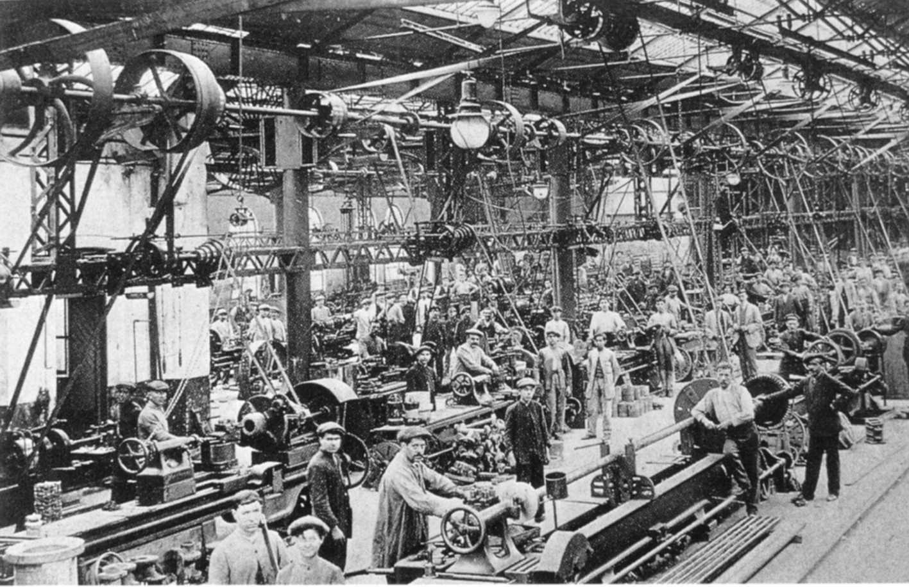
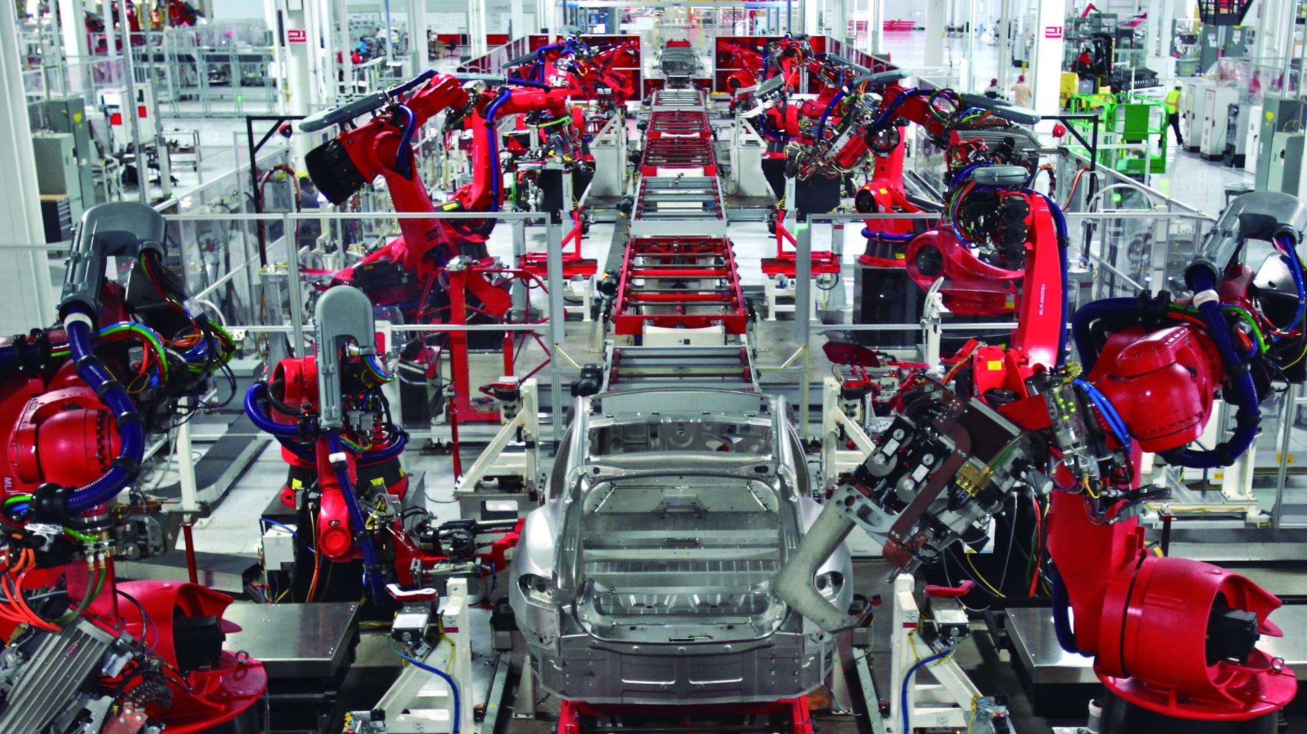

Slide 3
Revolução - Evolução - Disrupção

Slide 4


Slide 5
Tecnologia
Produtos, sistemas e processos que melhoram a qualidade de vida, expandem as capacidades humanas e impulsionam o progresso da sociedade.
Não se limita a dispositivos eletrônicos, mas abrange uma vasta gama de campos, desde a engenharia até a medicina, passando pela comunicação, agricultura, indústria, entre outros.
Conceito amplo e abrangente que engloba tanto o conhecimento quanto a aplicação prática desse conhecimento.
Intrinsecamente ligada à ciência, uma vez que os avanços científicos frequentemente impulsionam o desenvolvimento de novas tecnologias e vice-versa.
Inerentemente dinâmica e está em constante evolução.
Novas descobertas científicas, mudanças nas demandas da sociedade e avanços em áreas como inteligência artificial, biotecnologia, energia renovável e nanotecnologia continuam a moldar o cenário tecnológico.
À medida que a tecnologia avança, também surgem questões éticas, legais e sociais que exigem reflexão e regulamentação para garantir seu uso responsável e benéfico.
Tecnologia

Slide 6
Tecnologia
Novas descobertas científicas, mudanças nas demandas da sociedade e avanços em áreas como inteligência artificial, biotecnologia, energia renovável e nanotecnologia continuam a moldar o cenário tecnológico.
À medida que a tecnologia avança, também surgem questões éticas, legais e sociais que exigem reflexão e regulamentação para garantir seu uso responsável e benéfico.
Inerentemente dinâmica e em constante evolução.
Tecnologia

Slide 7

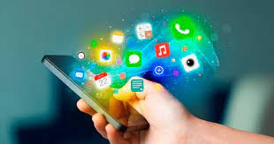
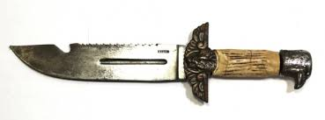
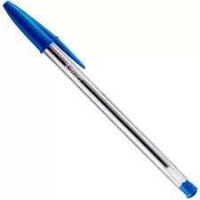
Tecnologia
A Engenharia de Software é um campo tecnológico que lida com o desenvolvimento de programas/sistemas de computador; fazendo uso de técnicas, metodologias e ferramentas para projetar, desenvolver, testar e manter software de alta qualidade, seguro e confiável.
Não apenas permite a criação de software, mas também influencia a maneira como vivemos, trabalhamos e nos comunicamos.
A tecnologia é mais do que códigos e máquinas; é um reflexo da criatividade humana e de nossa capacidade de superar desafios e criar um futuro melhor.
Tecnologia

Slide 8
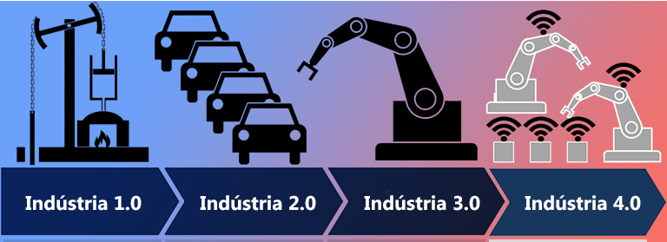
Revoluções Industriais

Slide 9
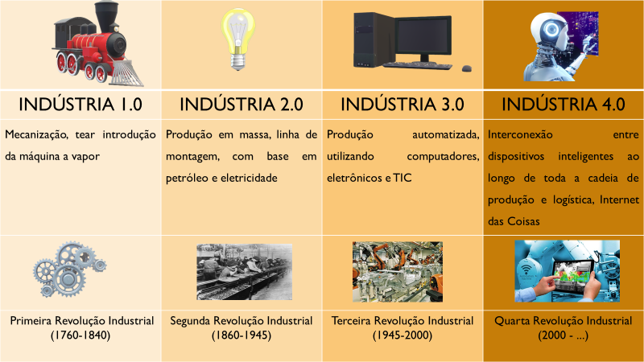

Slide 10
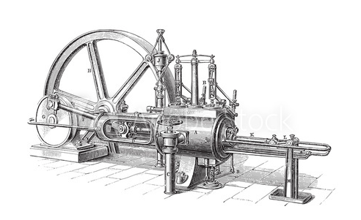
1ª Revolução Industrial (1760 a 1840)

Slide 11

2ª Revolução Industrial (1850 a 1914)

Slide 12
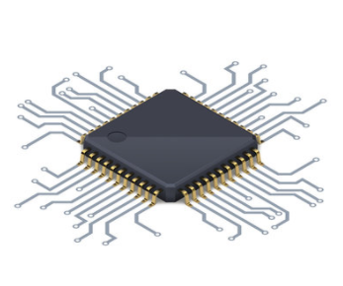
3ª Revolução Industrial (1950, logo após a 2ª Guerra a 2010)

Slide 13
Revolução 3.0

Slide 14
Período de avanço da inovação em campos como informática, telecomunicações e robótica.
Permitiu o desenvolvimento de aplicações tecnológicas aos processos industriais.
Telefonia móvel
Foguete de longo alcance
Utilização da energia atômica
Desenvolvimento da biotecnologia
Criação de robôs usados nas indústrias

Slide 15
As tecnologias inseridas, e que passaram a estar ao alcance da população, modificaram as formas de comunicação.
As informações passaram a ser difundidas instantaneamente, alcançando pessoas do mundo todo.
O rompimento de barreiras físicas e essa interligação social, econômica, política e cultural ficaram conhecidos como globalização.

Slide 16
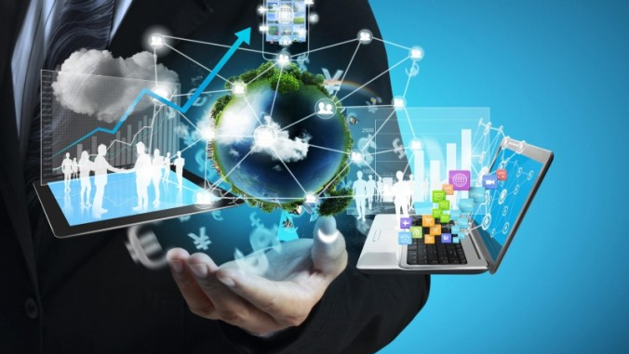
4ª Revolução Industrial (Hoje)

Slide 17
Mundo Algoritmizado
Uso crescente de algoritmos em vários aspectos da sociedade, incluindo tecnologia, negócios, ciência e governo.
Alguns exemplos:
Recomendações de mídia: Netflix e o Amazon usam algoritmos para recomendar conteúdo aos usuários com base em suas preferências anteriores.
Inteligência artificial e machine learning: Aplicados em uma ampla variedade de setores, desde a saúde e a medicina até a finanças e a logística.
Buscas na internet: Google usam algoritmos para classificar resultados de pesquisa e apresentá-los aos usuários.
Sistemas de previsão: Previsão de tendências futuras em vários setores, incluindo economia, saúde e clima.

Slide 18
Revolução 4.0
Principal característica: automatização total das fábricas por meio dos sistemas ciberfísicos, marcados pela introdução de nanotecnologia, neurotecnologia, inteligência artificial, robôs, impressão 3D, biotecnologia e outras tecnologias jamais vistas.
Essa nova realidade já é, segundo o Fórum, vivenciada em países como a Noruega, Finlândia, Estados Unidos, Holanda, Israel e Cingapura.

Slide 19
Indústria 4.0
Pilares:
Inteligência Artificial (IA)
Big Data
Sistemas cyber-físicos
Internet das coisas (IoT)
Computação em nuvem

Slide 20
Indústria 4.0
Princípios:
Tempo real
Virtualização
Descentralização
Orientação a serviços
Modularidade
Interoperabilidade

Slide 21
Indústria 4.0
Benefícios:
Aumento da produção
Redução nos custos de produção
Produção flexível e personalizada
Malefícios:
Ciberataques
Fake News
Desigualdade de oportunidades
Independência das máquinas??

Slide 22
Passamos de web estática para uma web dinâmica e estamos chegando a uma web semântica, que é turbinada pela IoT.
(Tim O'Reilly, 2005), diferencia:
WEB 1.0
WEB 2.0
WEB 3.0

Slide 23


Slide 24
Transformação Digital
Aceleração Digital

Slide 25
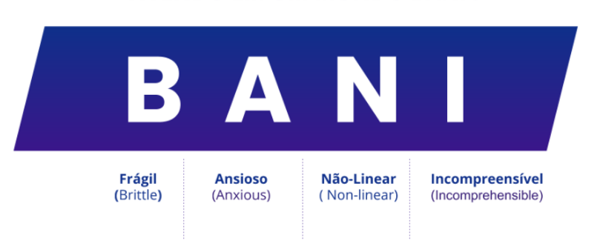

Slide 26
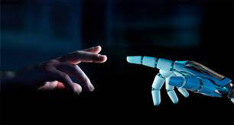
FÍGITAL
TECNOESPÉCIE
CIBRIDISMO
HIPERCONEXÃO
INFOTOXICAÇÃO
ROBÔS HUMANOÍDES

Slide 27


